Slide 1
IO1: Fortbildungsprogramm Modul 8: Mitarbeitersuche - Erweiterung des Netzwerks und soziales Unternehmertum - PPT1

Slide 2
Modul 8: Inhalt
1
Stakeholder in einem Sozialunternehmen
2
Messung der sozialen Auswirkungen

Slide 3
ZIELE
WISSEN
VERSTEHEN
COMPREHEND
WISSEN
Die Definition von Stakeholder, Stakeholder-Analyse, Stakeholder-Management und Stakeholder-Engagement
Verstehen, wie wichtig es ist, die Interessengruppen zu identifizieren
Wissen, wie man eine Stakeholder-Analyse entwickelt
den Einfluss der Stakeholder auf ein Soziales Unternehmen zu verstehen

Slide 4
Stakeholder eines Sozialunternehmens
Der Erfolg von Unternehmen, die das Modell des sozialen Unternehmens übernehmen, hängt weitgehend von einem stärkeren öffentlichen Bewusstsein ab.
Wir und die Unternehmen, die wir unterstützen, haben die Verantwortung, Entscheidungen zu treffen, die nicht nur uns selbst, sondern auch unseren Gemeinden auf lokaler und globaler Ebene zugute kommen.
Deshalb ist es so wichtig, die richtigen Stakeholder der Organisation zu identifizieren.

Slide 5
Warum sind Stakeholder wichtig?
Sehen Sie sich dieses Video an: https://www.youtube.com/watch?v=WjxvP5eitzk
Fragen:
Warum sind Stakeholder für ein soziales Unternehmen wichtig?
Wie konnten Sie diese Schlüsselpersonen identifizieren?
Welche Gruppen sind die Beteiligten?
Welches sind die wichtigsten Schritte der Stakeholder-Analyse?

Slide 6
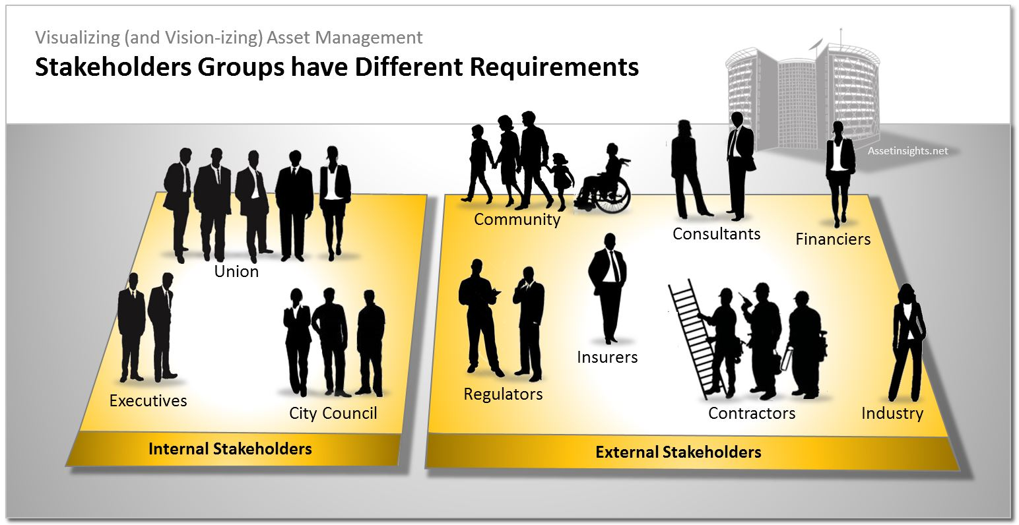
DEFINITIONEN
STAKEHOLDER
ist eine Person oder Organisation, die durch die Ergebnisse eines Planungsprozesses, Programms oder Projekts etwas zu gewinnen oder zu verlieren hat (Dialogue by Design, 2008). Der Begriff "Stakeholder" bezieht sich auf alle internen und externen Personengruppen, die direkt oder indirekt von den Aktivitäten eines Unternehmens betroffen sind, die eigene Bedürfnisse und Erwartungen haben und somit Einfluss auf das Unternehmen haben.
STAKEHOLDERANALYSE
ist eine Technik zur Identifizierung und Bewertung des Einflusses und der Bedeutung von Schlüsselpersonen, Personengruppen oder Organisationen, die den Erfolg Ihrer Aktivität oder Ihres Projekts erheblich beeinflussen können (Friedman und Miles 2006).
STAKEHOLDER-EINBEZIEHUNG
ist der Prozess der effektiven Erhebung der Ansichten der Interessengruppen über ihre Beziehung zur Organisation/zum Programm/zum Projekt (Friedman und Miles, 2006).
Quelle: http://assetinsights.net/
MANAGEMENT VON INTERESSENGRUPPEN
Stakeholder-Management ist die systematische Identifizierung, Analyse, Planung und Umsetzung von Maßnahmen zur Einbindung von Stakeholdern.

Slide 7
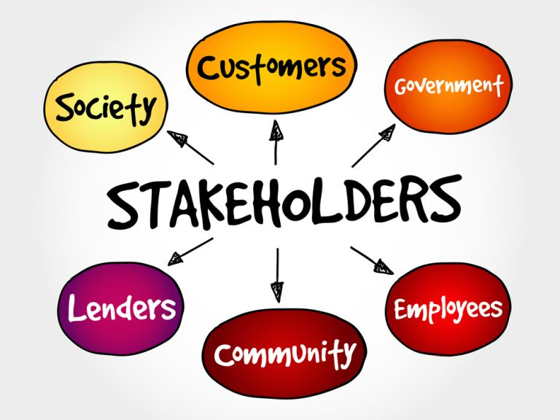
Wer sind die Stakeholder?
INTERNE STAKEHOLDER
Diejenigen, die letztendlich am meisten von den Handlungen einer Organisation betroffen sind, entweder positiv oder negativ
EXTERNE INTERESSENGRUPPEN
Externe Stakeholder sind diejenigen, die nicht direkt mit einem Unternehmen zusammenarbeiten, aber in irgendeiner Weise von den Handlungen und Ergebnissen des Unternehmens betroffen sind. Lieferanten, Gläubiger und öffentliche Gruppen werden alle als externe Stakeholder betrachtet.
WICHTIGSTE INTERESSENGRUPPEN
Bild von dizanna / Deposit Photos
Personen mit erheblichem Einfluss auf oder Bedeutung innerhalb einer Organisation; können auch den anderen Gruppen angehören.

Slide 8
Analyse der Stakeholder
Die Stakeholder-Analyse ist ein Prozess, bei dem systematisch qualitative Informationen gesammelt und analysiert werden, um festzustellen, wessen Interessen bei der Entwicklung und/oder Umsetzung eines Projekts oder Programms berücksichtigt werden sollten.
Eine Stakeholder-Analyse hilft Ihnen also dabei, alle Beteiligten zu identifizieren, ihren Beitrag und ihre Interessen zu ermitteln und herauszufinden, was Sie tun müssen, um sie zufrieden zu stellen und Ihr Projekt im Zeitplan zu halten.
Drei Hauptschritte:
Interne und externe Stakeholder identifizieren und erfassen
Setzen Sie Prioritäten für Ihre Stakeholder
Verstehen Sie Ihre wichtigsten Stakeholder

Slide 9
Schritte zur Durchführung einer Stakeholder-Analyse
Schritt 1. Interne und externe Stakeholder identifizieren und erfassen
Wählen Sie eine der bewährten Praktiken aus Modul 4 und stellen Sie sich vor, dass es sich um ein soziales Unternehmen in Ihrer Gemeinde handelt. Bestimmen Sie die Akteure, die dieses Sozialunternehmen haben könnte.
Beginnen Sie mit einem Brainstorming, wer Ihre Stakeholder sind. Denken Sie dabei an alle Personen, die von Ihrer Arbeit betroffen sind, die Einfluss oder Macht über sie haben oder ein Interesse an ihrem erfolgreichen oder erfolglosen Abschluss haben.
Bei den Stakeholdern kann es sich sowohl um Organisationen als auch um Menschen handeln, aber letztendlich müssen Sie mit Menschen kommunizieren. Achten Sie also darauf, dass Sie die richtigen einzelnen Stakeholder innerhalb einer Stakeholder-Organisation identifizieren.

Slide 10
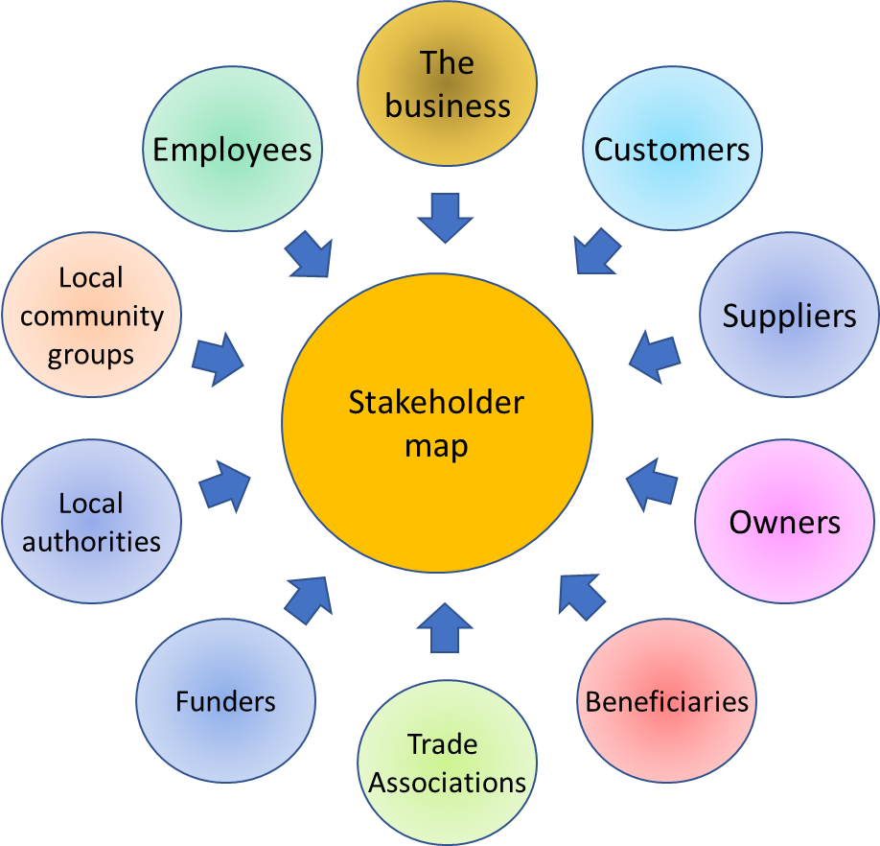
Schritte zur Durchführung einer Stakeholder-Analyse
Bei der Definition Ihrer Stakeholder sollten Sie an bestimmte Gruppen denken, die von Ihrer Organisation betroffen sind.
Diejenigen, die legitimerweise behaupten können, eine Wählerschaft zu vertreten, wie z. B. Gemeinschaftsgruppen, die Menschen oder Dinge vertreten, die sich nicht selbst vertreten können. Dies gilt auch für die Umwelt oder künftige Generationen.
Sie können Ihre Stakeholder nicht nur für Ihre gesamte Organisation ermitteln, sondern auch für eine bestimmte Initiative oder ein bestimmtes Projekt. Wenn Sie zum Beispiel einen zweiten Gemeindeladen in der Hauptstraße einer Stadt eröffnen wollen, können Sie sofort damit beginnen, an bestimmte Personen zu denken, die davon betroffen sein werden. Überlegen Sie, wer negative und positive Antworten oder Reaktionen haben könnte und wer den Prozess beeinflussen wird.

Slide 11
Schritte zur Durchführung einer Stakeholder-Analyse
Schritt 2. Setzen Sie Prioritäten für Ihre Stakeholder
Sie haben jetzt vielleicht eine Liste von Personen und Organisationen, die von Ihrer Arbeit betroffen sind. Einige von ihnen können die Macht haben, Ihre Arbeit zu blockieren oder zu fördern. Einige sind vielleicht daran interessiert, was Sie tun, während andere sich nicht dafür interessieren, also müssen Sie herausfinden, wem Sie Vorrang einräumen müssen.
Sie können Ihre Stakeholder in einem Macht/Interessen-Raster darstellen und sie nach ihrer Macht über Ihr Unternehmen und ihrem Interesse daran klassifizieren (eine Vorlage für ein solches Raster können Sie hier herunterladen).

Slide 12
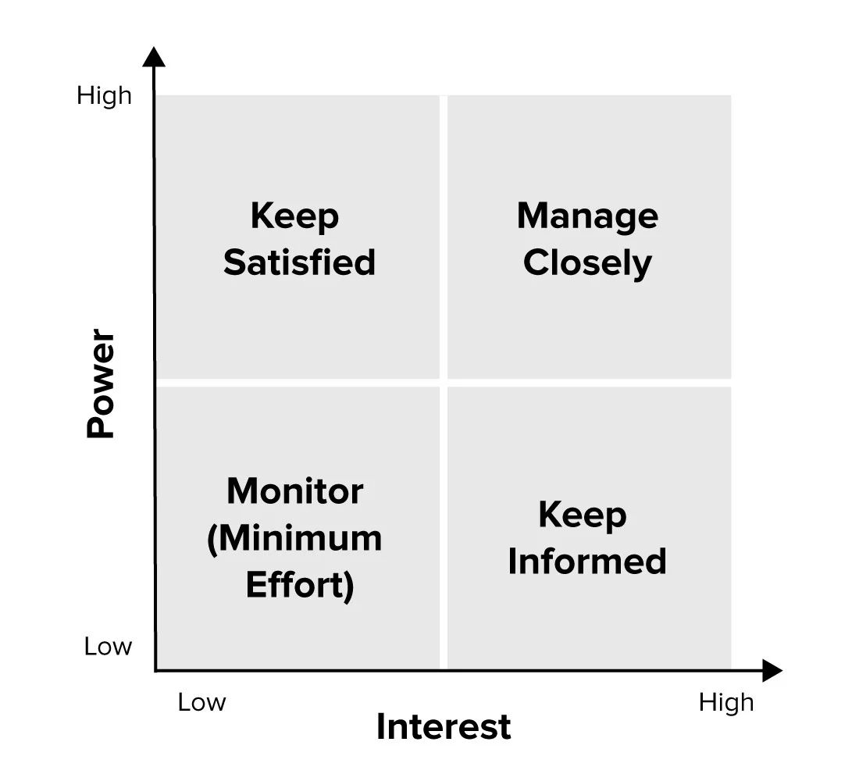
Schritte zur Durchführung einer Stakeholder-Analyse
Schritt 2. Setzen Sie Prioritäten für Ihre Stakeholder
Die Position, die Sie einem Stakeholder auf dem Raster zuweisen, zeigt, welche Maßnahmen Sie mit ihm ergreifen müssen:
Starke, hoch interessierte Personen (engmaschiges Management): Sie müssen diese Personen voll und ganz einbinden und die größten Anstrengungen unternehmen, um sie zufrieden zu stellen.
Leistungsstarke, weniger interessierte Menschen (Keep Satisfied): Setzen Sie bei diesen Menschen genug Arbeit ein, um sie zufrieden zu stellen, aber nicht so viel, dass sie von Ihrer Botschaft gelangweilt werden.
Schwache, hoch interessierte Personen (Informiert bleiben): Informieren Sie diese Personen angemessen und sprechen Sie mit ihnen, um sicherzustellen, dass keine größeren Probleme auftreten. Personen aus dieser Kategorie können oft sehr hilfreich sein, wenn es um die Details Ihres Projekts geht.
Schwache, weniger interessierte Personen (Monitor): Auch hier gilt: Beobachten Sie diese Personen, aber langweilen Sie sie nicht mit übermäßiger Kommunikation.
Der Chef z. B. hat wahrscheinlich viel Macht und Einfluss auf das Projekt und ein großes Interesse an ihnen. Ihre Familie hingegen könnte ein großes Interesse an ihnen haben, aber keine Macht über sie ausüben.
Quelle: Mindtools. Angepasst von Mendelow, A.L. (1981). 'Environmental Scanning - The Impact of the Stakeholder Concept', ICIS 1981 Proceedings, 20.

Slide 13
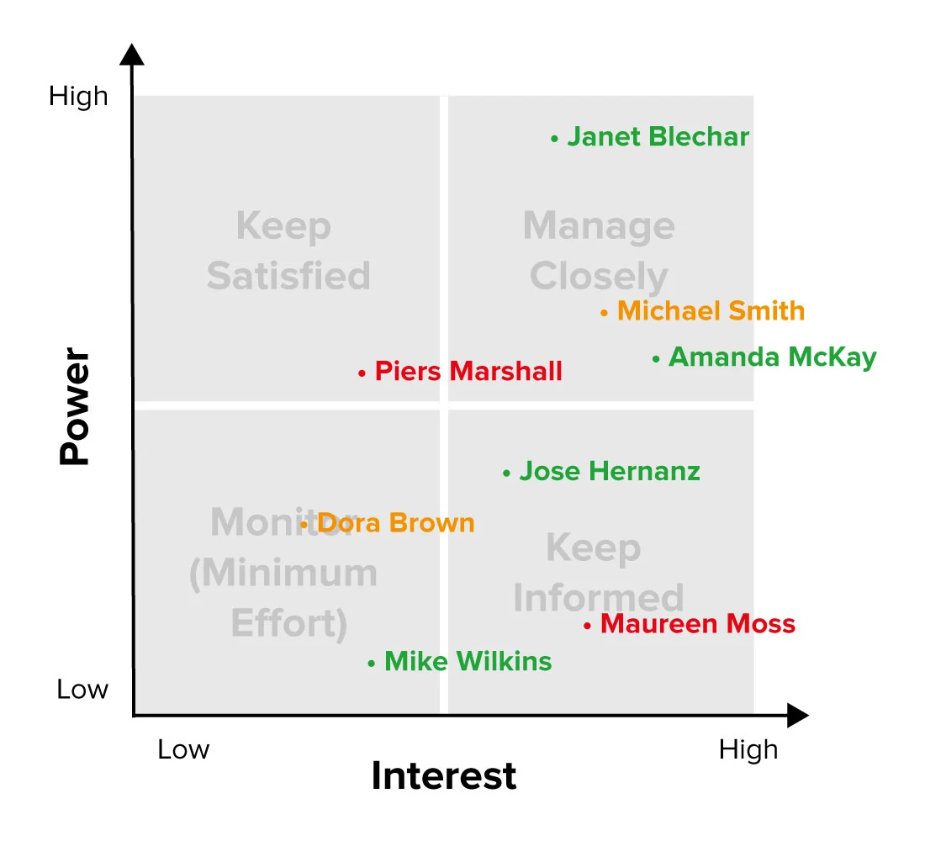
Schritte zur Durchführung einer Stakeholder-Analyse
Schritt 3: Verstehen Sie Ihre wichtigsten Interessengruppen.
Nun müssen Sie herausfinden, wie Ihre wichtigsten Interessengruppen über Ihr Projekt denken. Außerdem müssen Sie herausfinden, wie Sie sie am besten einbeziehen und wie Sie mit ihnen kommunizieren können.
Wer sind die Beteiligten?
Was ist ihr Profil?
Welche Interessen stehen auf dem Spiel?
Wie sind die Beziehungen zwischen den einzelnen Interessenvertretern?
Wer ist bereit/gegnerisch zur Veränderung?
Sie können die oben genannten Fragen direkt an Ihre Interessenvertreter stellen. Sie sind in der Regel recht offen, was ihre Meinung angeht, und ihre Ansichten zu erfragen, ist oft der erste Schritt zur Gestaltung einer erfolgreichen Beziehung.
Eine einfache Möglichkeit, den Grad der Unterstützung durch die Beteiligten zu überprüfen, besteht darin, sie farblich zu kennzeichnen. Zeigen Sie z. B. Verteidiger und Befürworter in Grün, Blockierer und Kritiker in Rot und Neutrale in Orange.
Quelle: https://www.mindtools.com/pages/article/newPPM_07.htm

Slide 14
SCHLÜSSELPUNKTE
Welches sind die wichtigsten Punkte der Stakeholder-Analyse?

Slide 15
SCHLÜSSELPUNKTE
Einige der Beteiligten haben die Macht, Ihre Projekte und Ihre Position zu untergraben. Andere wiederum können Ihre Arbeit nachdrücklich unterstützen. Je wichtiger Ihre Arbeit und die von Ihnen durchgeführten Projekte werden, desto mehr Menschen werden von Ihnen betroffen.
Stakeholder-Management ist der Prozess, durch den Sie Ihre wichtigsten Stakeholder ermitteln und deren Unterstützung gewinnen. Die Stakeholder-Analyse ist die erste Phase, in der Sie Ihre wichtigsten Stakeholder ermitteln und zu verstehen beginnen.
Der erste Schritt dieser Analyse besteht darin, ein Brainstorming zu machen, wer Ihre Stakeholder sind. Der nächste Schritt besteht darin, sie nach Macht und Interesse zu priorisieren und dies in einem Macht/Interessen-Raster darzustellen. In der letzten Phase geht es darum, ein Verständnis dafür zu entwickeln, was Ihre Stakeholder motiviert und wie Sie sie für sich gewinnen können.

Slide 16
STAKEHOLDER-MANAGEMENT - FRAGEN
Wie kann man Beziehungen zu internen Stakeholdern aufbauen?
Wie kommunizieren Sie effektiv mit Stakeholdern?
Welche Bedeutung hat die Konsultation der Interessengruppen?

Slide 17
STAKEHOLDER-MANAGEMENT - FRAGEN
Wie kann man Beziehungen zu internen Stakeholdern aufbauen? Durch gute Planung, Vertrauen, offene Diskussionen, regelmäßige Treffen und gemeinsame Konfliktlösung können Sie eine starke Beziehung zu internen Interessengruppen aufbauen.
Wie kommunizieren Sie effektiv mit den Stakeholdern? Sie können effektiv mit den Interessengruppen kommunizieren, indem Sie regelmäßige Treffen ansetzen, Umfragen durchführen, einen Newsletter herausgeben und Projektberichte erstellen. Auf diese Weise können Sie auch enge Beziehungen zu den Interessengruppen aufbauen.
Welche Bedeutung hat die Konsultation von Interessenvertretern? Die Konsultation von Interessengruppen ist von immenser Bedeutung, da sie zum Aufbau einer starken Beziehung mit gegenseitigem Nutzen beiträgt. Außerdem können Gespräche während einer Krise Vertrauen schaffen, das für eine langfristige Beziehung unerlässlich ist.

Slide 18
"Die Unterstützung der Europäischen Kommission für die Erstellung dieser Veröffentlichung stellt keine Billigung des Inhalts dar, der ausschließlich die Meinung der Autoren wiedergibt, und die Kommission kann nicht für die Verwendung der darin enthaltenen Informationen verantwortlich gemacht werden." Projektnummer: 2020-1-UK01-KA226-VET-094435

